Slide 1
Thực hành Kết nối và thu nhận dữ liệu trong IoT
Giảng viên hướng dẫn: CN. Hồ Thanh Bảo
Họ và tên – MSSV sinh viên thực hiện:
Nguyễn Vũ Nhật Thành – 22200145
Nguyễn Đức Thuận – 22200158
Lê Đăng Tâm – 22200140
Nguyễn Thế Vỹ -22200186

Slide 2
CÁC MỤC CÓ TRONG BÀI THUYẾT TRÌNH
Câu 1. Hệ thống đo nhiệt độ và độ ẩm dựa trên EFR32.
Câu 2. Giám sát dữ liệu thông qua PC và App trên Smart Phone.

Slide 3
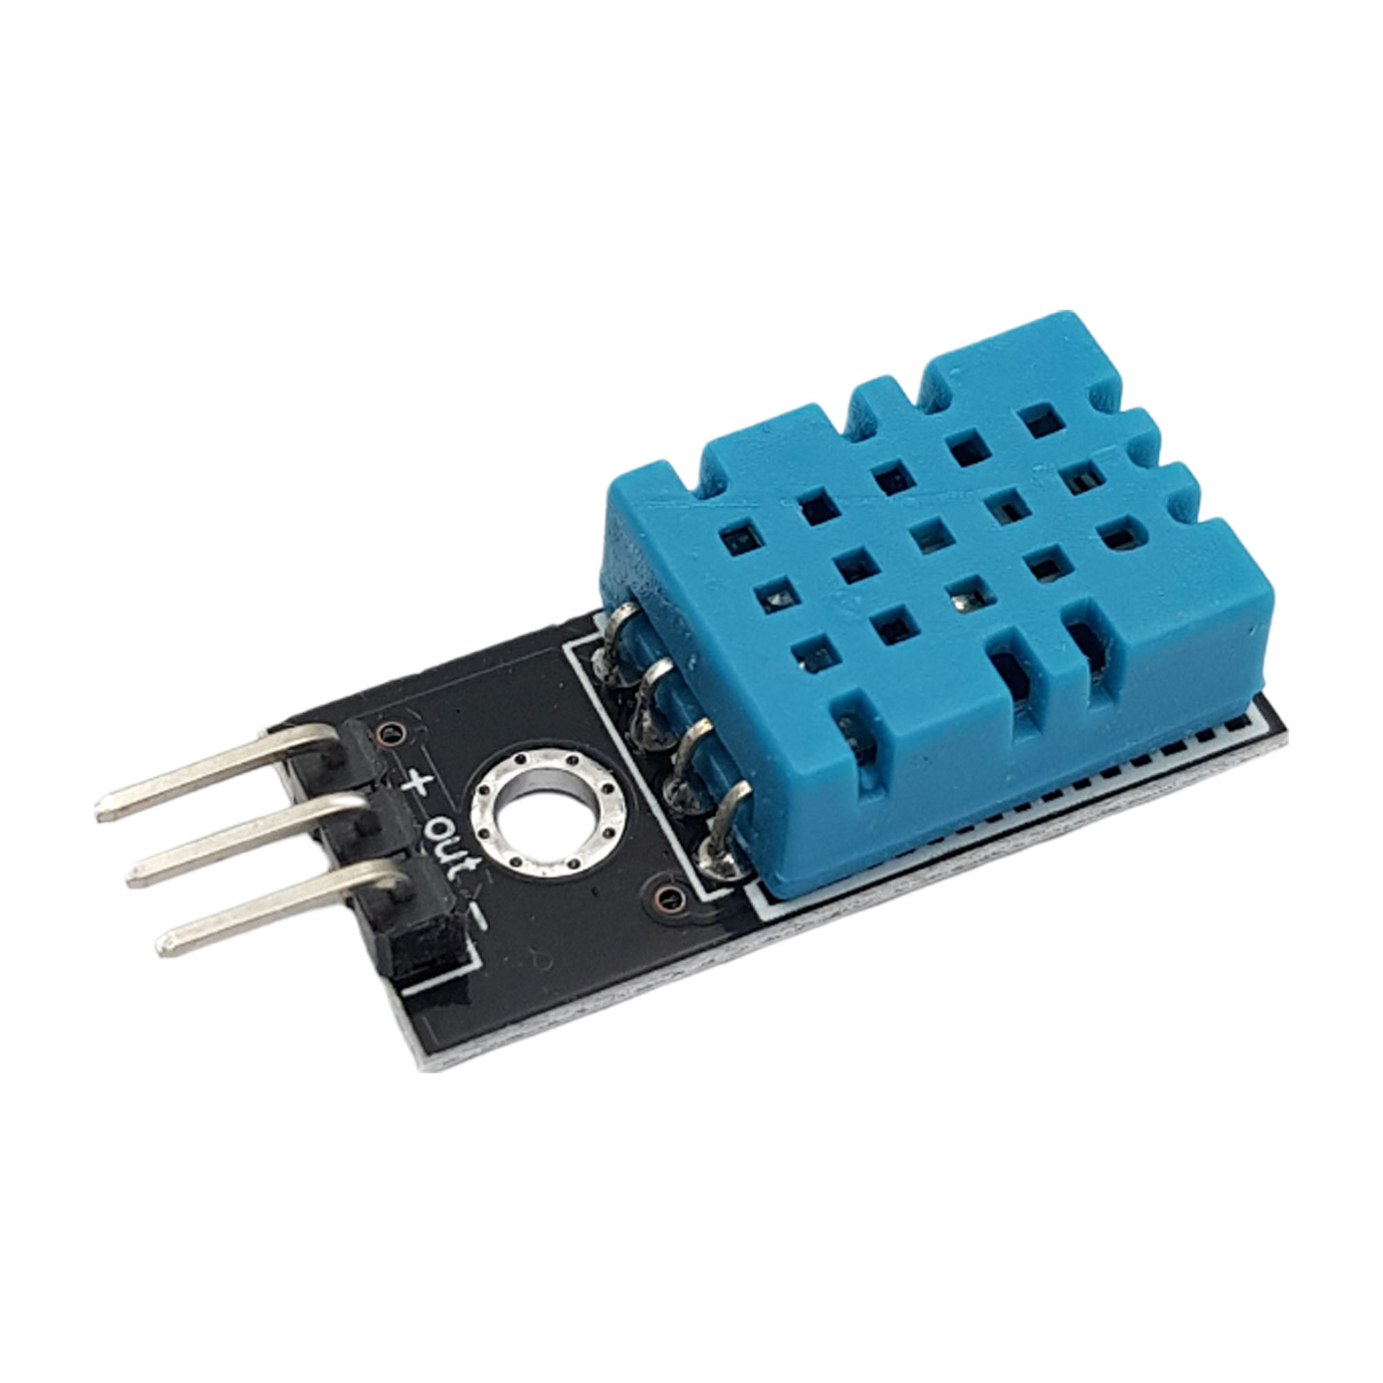
Câu 1. Hệ thống đo nhiệt độ và độ ẩm dựa trên EFR32.
Sensor sử dụng
DHT11
Giao tiếp: Digital 1-wire

Slide 4
Sơ đồ khối hệ thống câu 1
EFR32MG21
LCD
DHT11
UART
BLE Advertising
PC
SMARTPHONE
SQL WorkBench

Slide 5
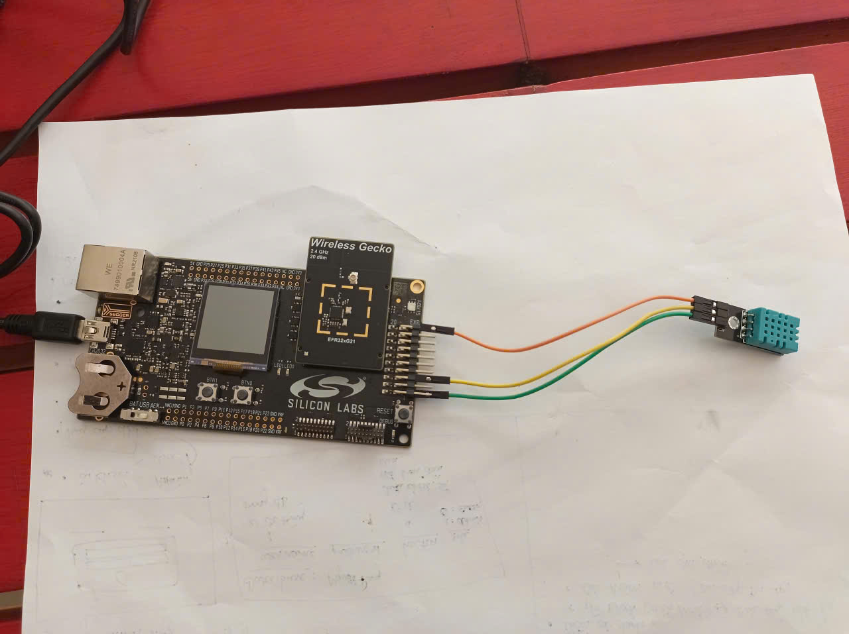
Sơ đồ chân và kết nối câu 1
PC
J-Link (SWD)
Upload &Debug
Virtual COM Port (UART)
DHT11
EFR32MG21
VCC | GPIO Pins 20
GND | GPIO Pins 1
DATA | GPIO Pins 6

Slide 6
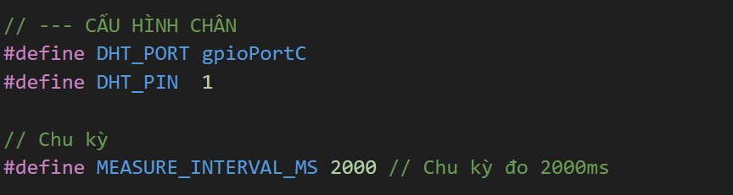
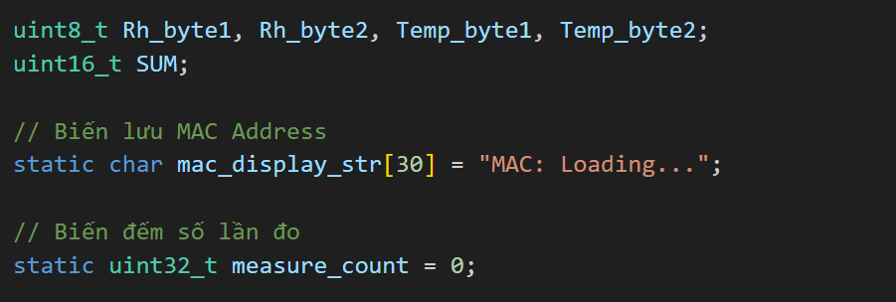
Mã nguồn:

Slide 7
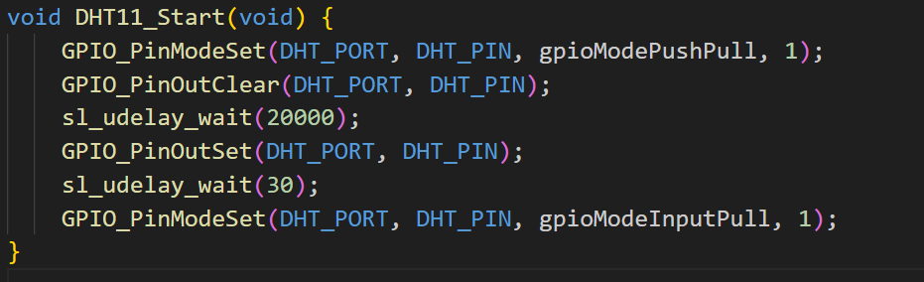
Mã nguồn:
Driver DHT11

Slide 8
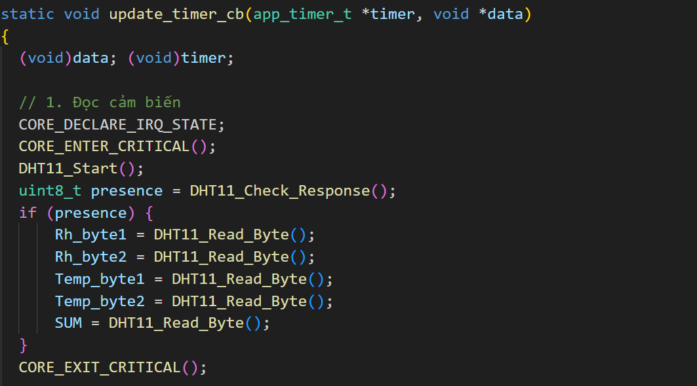
Mã nguồn:
Update Timer

Slide 9
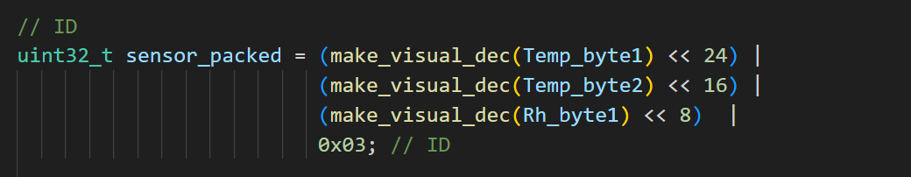
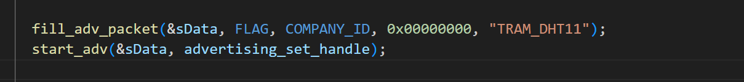
Mã nguồn:

Slide 10
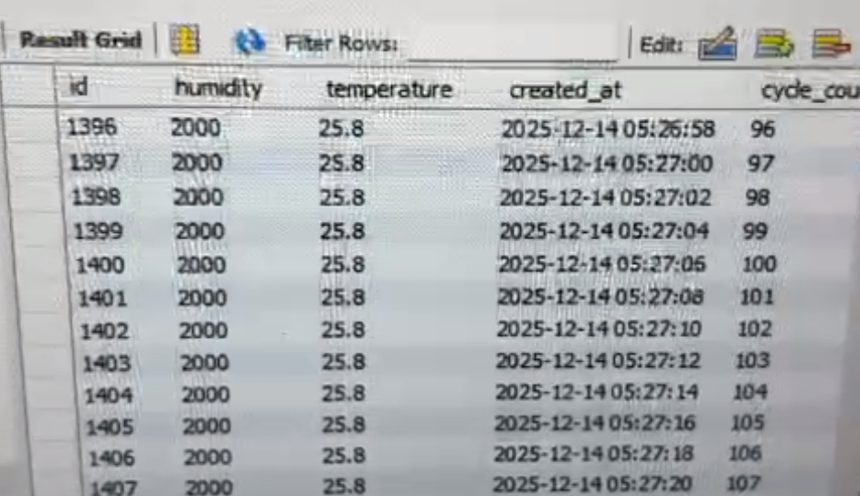
Cơ sở dữ liệu
Cơ sở dữ liệu: SQL WorkBench + Python

Slide 11
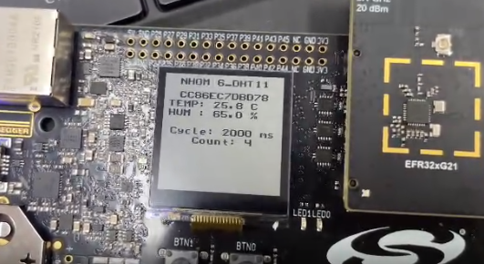
LCD

Slide 12
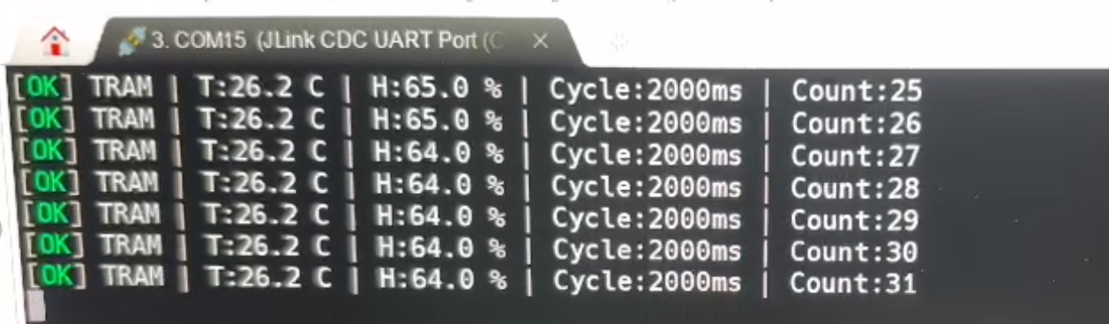
USART trên MobaXterm

Slide 13
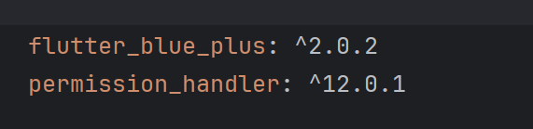
App kết nối Bluetooth
Được viết bằng Framwork Flutter, code trên Android Studio IDE
Thư viện Bluetooth
Thư viện Xin cấp quyền

Slide 14
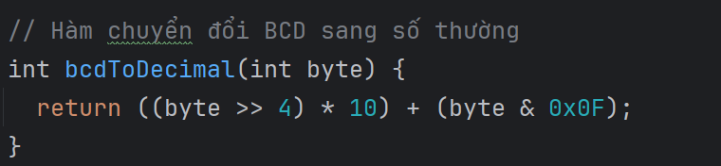
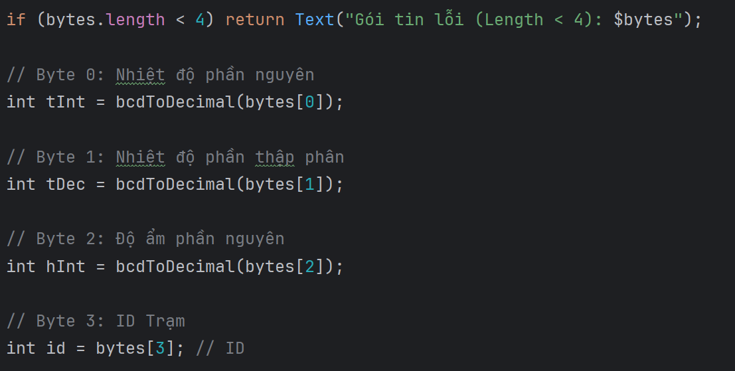
App kết nối Bluetooth
Giải mã gói tin theo BIG ENDIAN

Slide 15
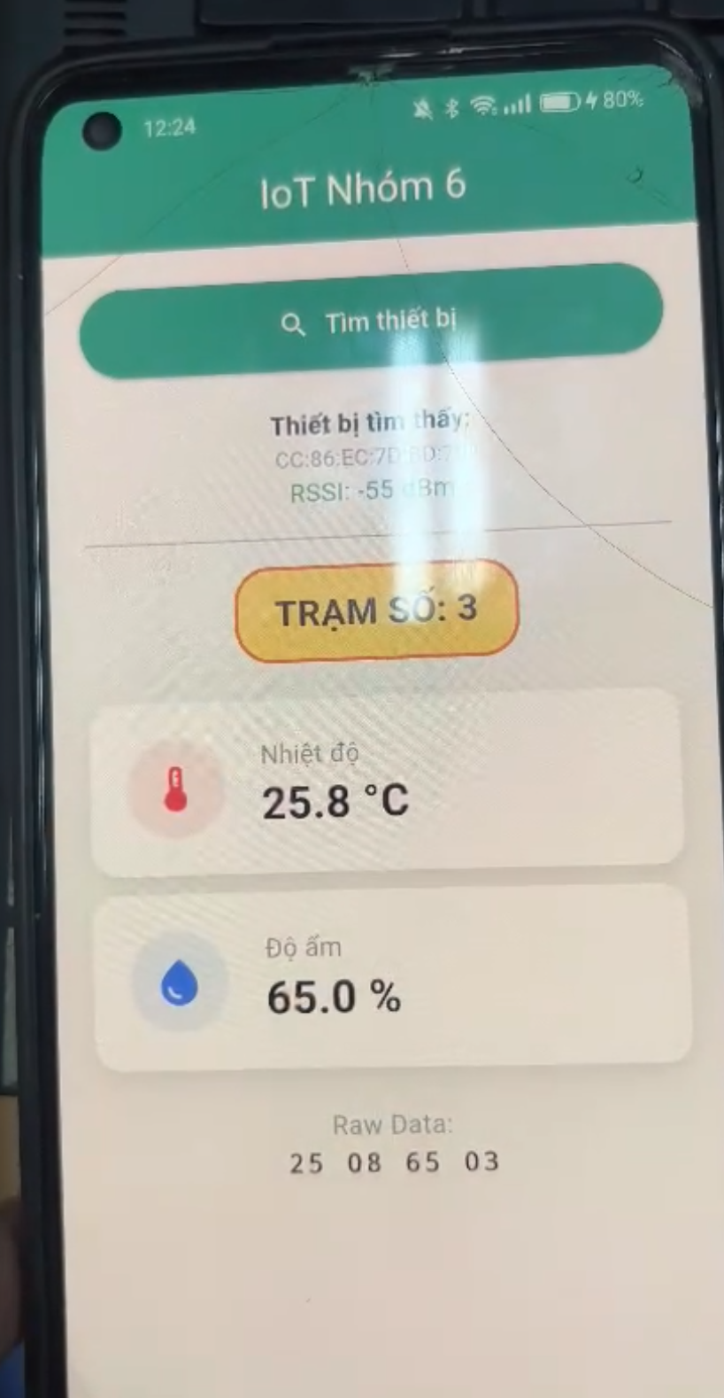
App kết nối Bluetooth

Slide 16
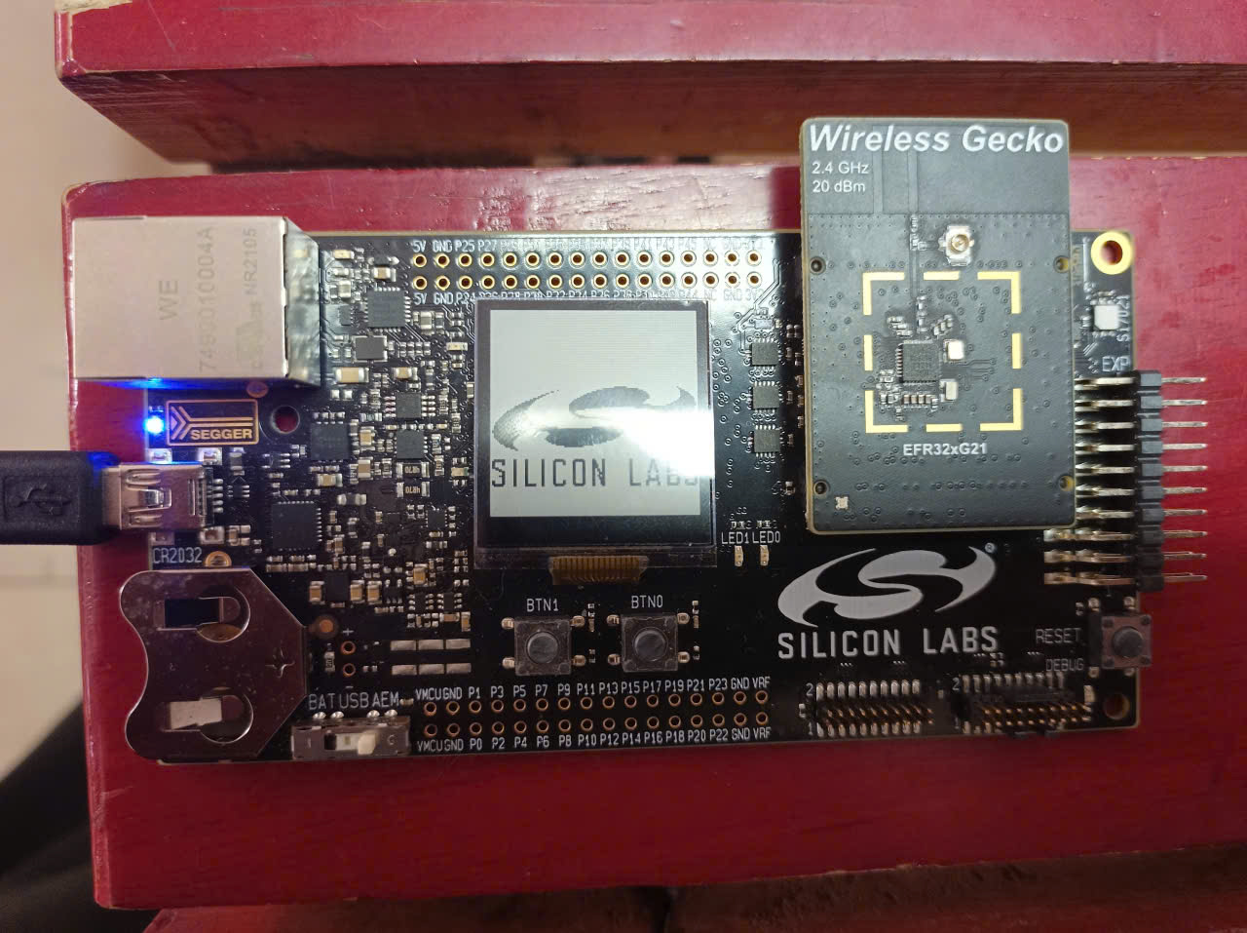
Câu 2. Giám sát dữ liệu thông qua PC và App trên Smart Phone.
Radio Board x3
DHT11 x3

Slide 17
Sơ đồ khối câu 2
1 wire
RSSI
DHT11
ERF32_1
BLE_ADV
1 wire
RSSI
DHT11
ERF32_2
BLE_ADV
Smart Phone
RSSI
1 wire
DHT11
ERF32_3
BLE_ADV
Bản đồ phòng
Tính khoảng cách
Tính lực kéo
Vị trí (X, Y)
Dữ liệu

Slide 18
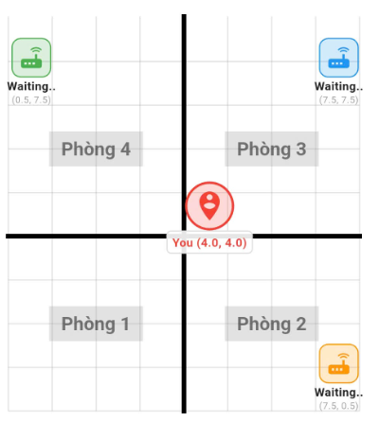


Nguyên lý định vị
Trạm BLE
RSSI: -40, -45, -58, -62, -86……
List rssi = [ RSSI_1,RSSI_2,…RSSI_20 ]
Thuật toán Moving Average Filter
Tính avgRSSI
=Trung bình cộng 20 mẫu
Tính toán vị trí vẽ lên UI
D$={10}^{\frac{TX_{POWER}−RSSI}{10.N}}$
$$W=\frac{1}{D^{2}}$$
Thuật toán Định vị trọng tâm có trọng số

Slide 19
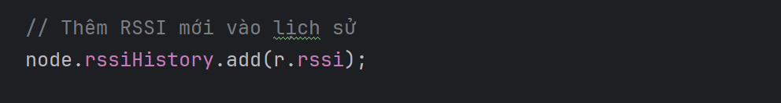
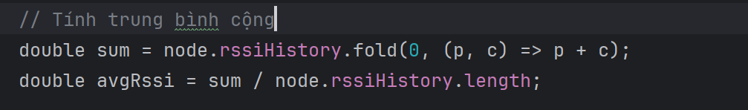
Mã nguồn

Slide 20

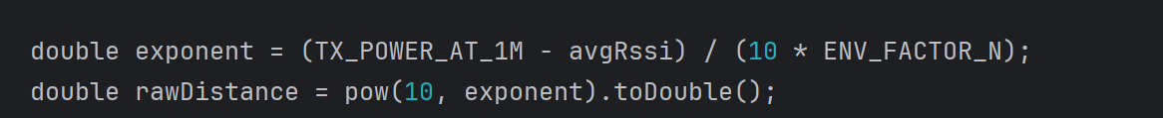
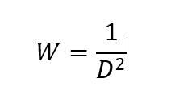
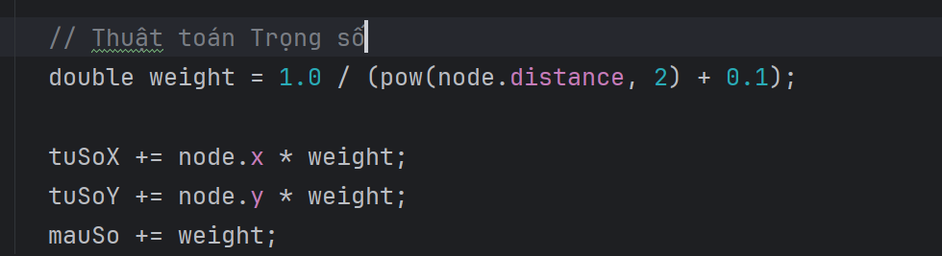
Mã nguồn

Slide 21
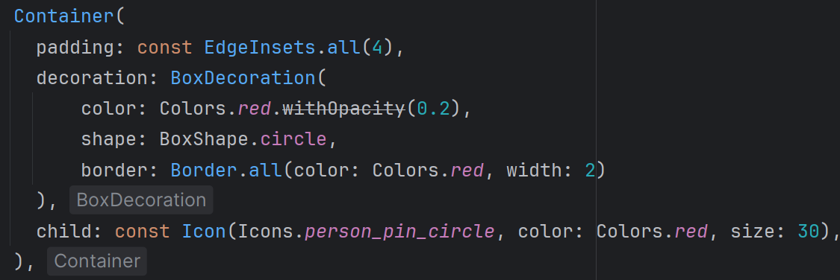

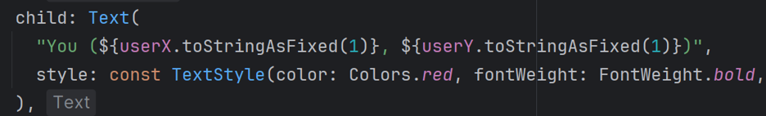
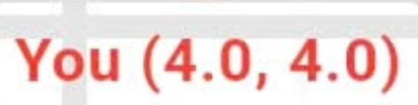
Mã nguồn

Slide 22
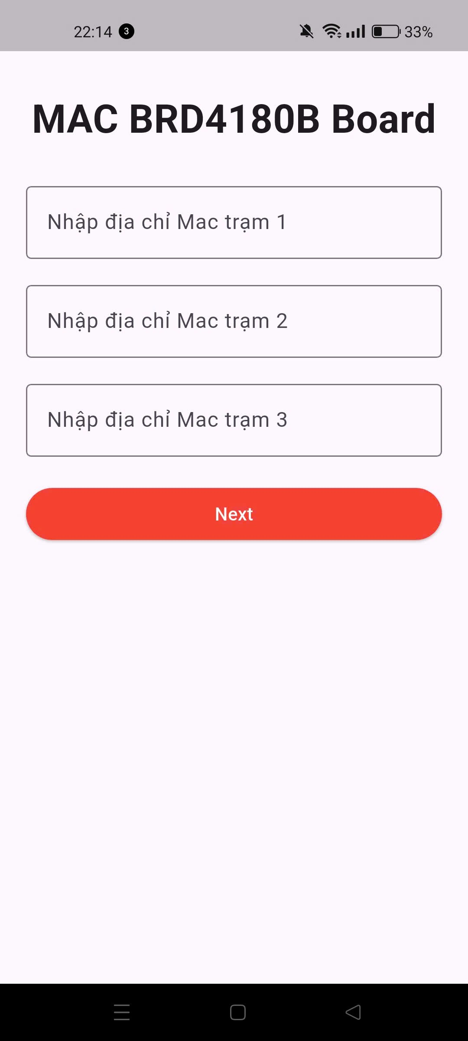
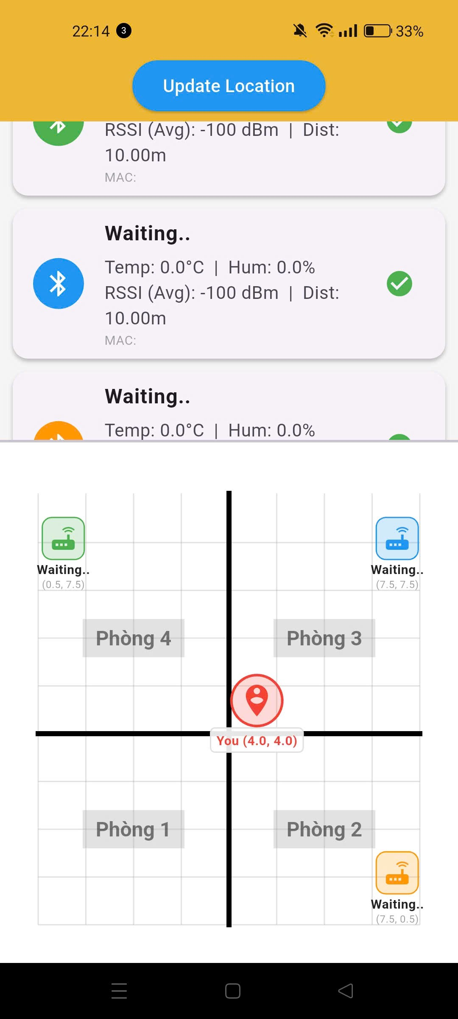
Giao diện App
Nhập địa chỉ MAC, để khi app scan lọc ra được 3 trạm đang phát gói tin

Slide 23
Demo
Link full project & source code (github): vynt2401/DoAn_IoT

Slide 24
THANKS
Cảm ơn thầy đã xem bài thuyết trình

